Slide 1
Projet 4
Modèle de scoring
Alwis VARRAT

Slide 2
Sommaire
Introduction du projet
context du projet
prétraitement des données (smote)
ingénierie de variable(création de variable)
Analyse de données
univarié
Analyse bi-varié (corrélation de variable)
Modèlisation

Slide 3

Introduction du projet
Entreprise de prêt
Compréhension de la problématique métier
Définir des variables pertinentes
Développement d’un modèle

Slide 4
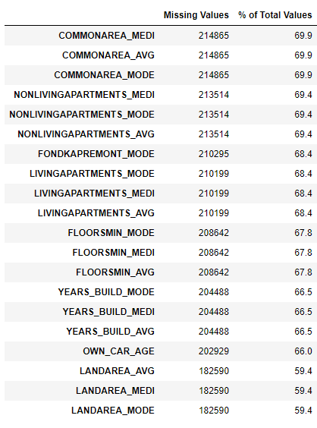
Aperçue du taux de remplissage

Slide 5
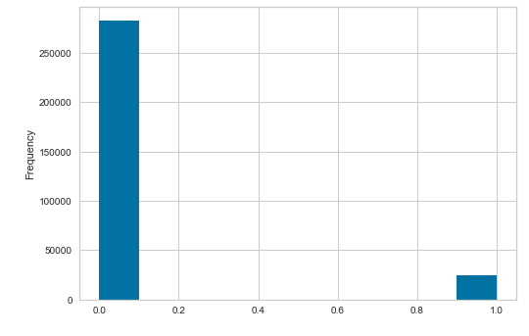
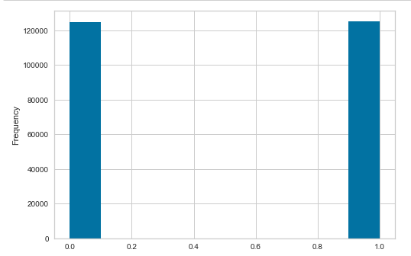
Équilibrage de la classe TARGET

Slide 6
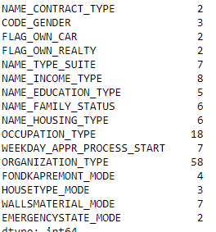
Gestion des classes
classes unique
One hot encoding créer une colonne pour chaque classes existante
Label Encoding pour les attributs avec un nombre de classe unique égale à 2

Slide 7
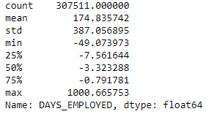
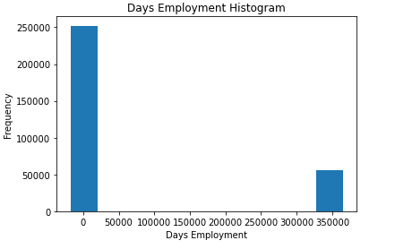
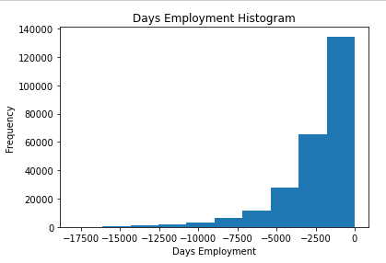
Traitement de données : Variable DAYS_EMPLOYED

Slide 8
Features engineering

Slide 9
Création d’attribut
CREDIT_INCOME_PERCENT : Pourcentage du montant du crédit par rapport au revenu d’un client
ANNUITY_INCOME_PERCENT : Le pourcentage de la rente sur prêt par rapport au revenu d’un client
CREDIT_TERM : La durée du paiement en mois
DAYS_EMPLOYED_PERCENT : Le pourcentage de jours de travail par rapport à l’âge du client
Notes:
revoir les deux dernier attributs

Slide 10
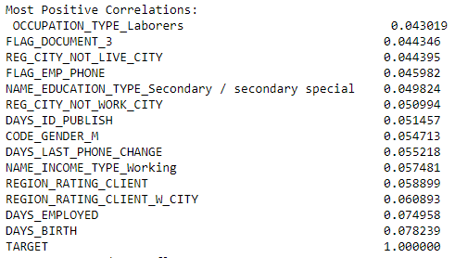
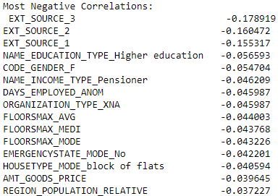
Aperçue de la corrélation entre les attributs et la variables TARGET
Corrélation Positive
Corrélation Négative

Slide 11
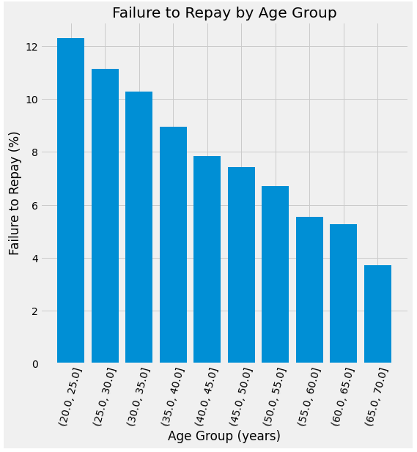
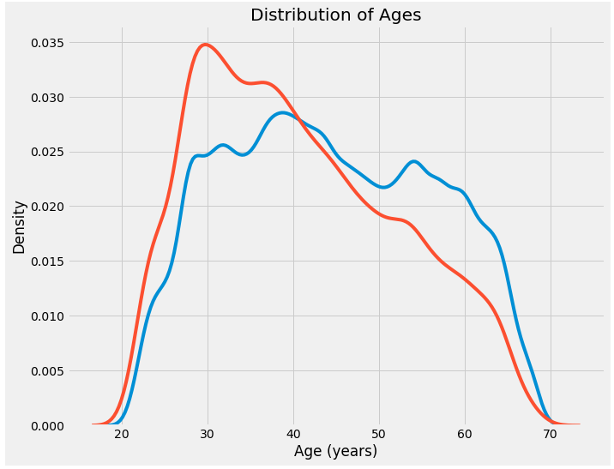
Variable Age
Bleu : Remboursé
Rouge : Non remboursé

Slide 12
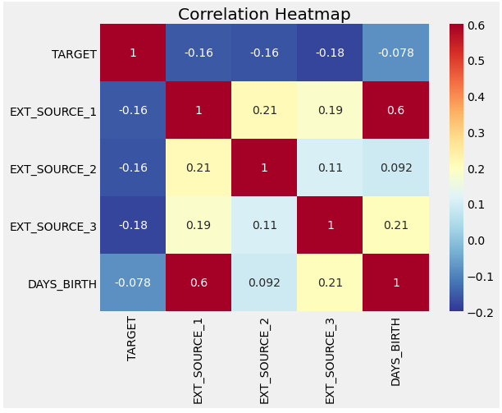
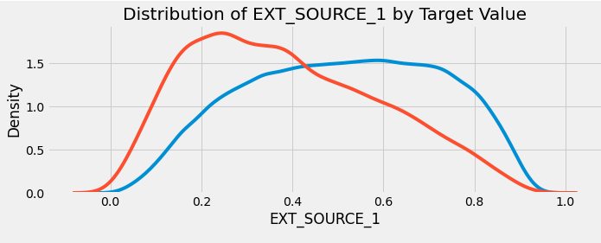
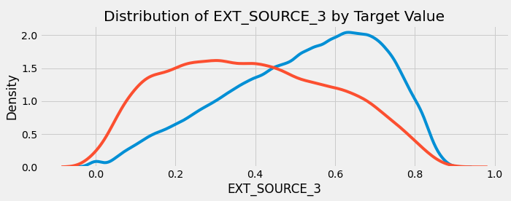
Aperçue de la corrélation entre les variables

Slide 13
Développement du modèle

Slide 14
Entraînement et prédiction du modèle
Target
Train
Train
2.
DataFrame
1.
DataFrame
Test
Test
Target
3.
Entrainement
4.
Prédictions
Train
Test
Modèle
Modèle
Target
Target
Notes:
entraiment sur les varaibles explicative et trarget
le split est fait directement aussi target

Slide 15
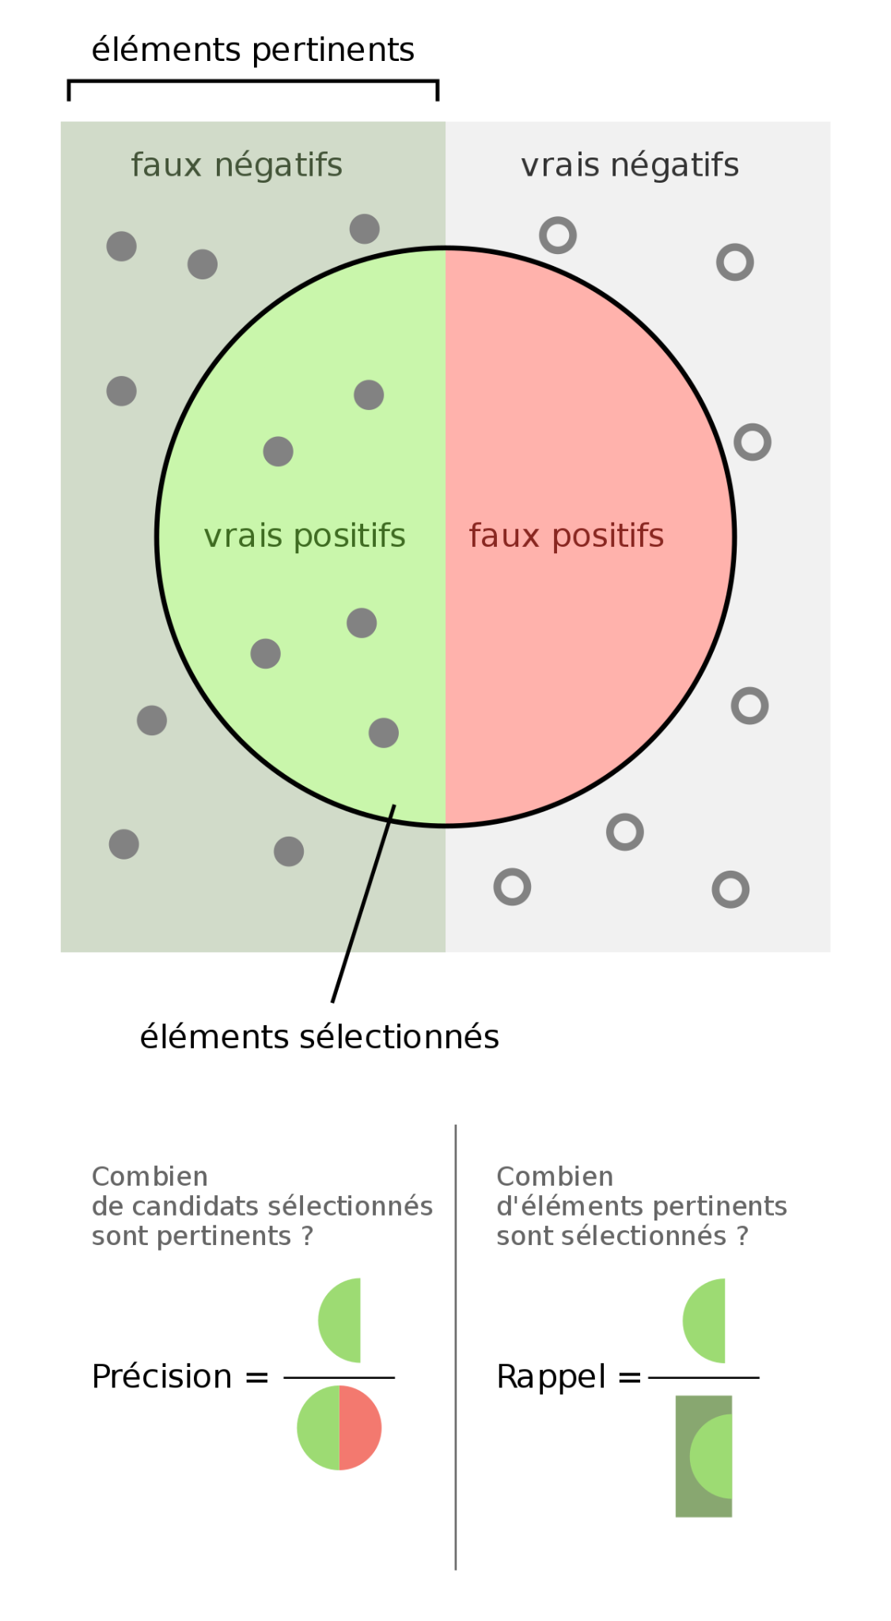
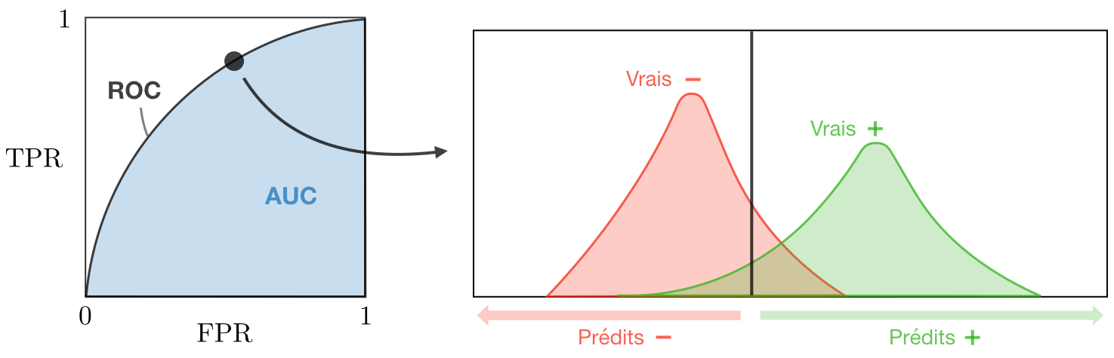
Les différentes métriques d’évaluation
Indique le pourcentage de bonnes prédictions
La précision et le rappel
L’aire sous la courbe ROC
L’accuracy
Notes:
definition / presentation de l’air sur la courbe a revoir
ajouter une phrase pour accuracy
decrire la courbe roc ordonnee et abscice
dire pourquoi faut une aire importante, pck il faut la valeur de labscisse soit faible c’est pourquoi le classifier pqarfaift se dessine en haut aguache

Slide 16
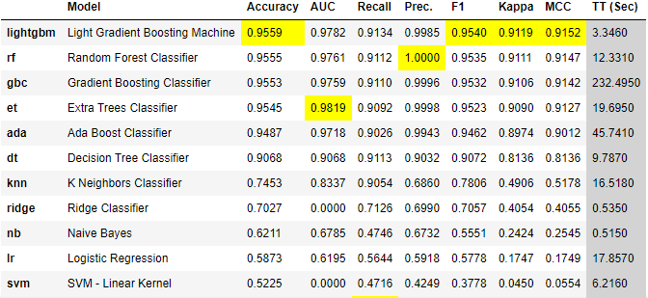
Choix du modèle
Notes:
split partie test / train
methode ensebliste / bridge (les differente modeles), methode de boosting, methode de noyau, methode arbre decisionel
presenter de maniere frivole differrents methodes

Slide 17
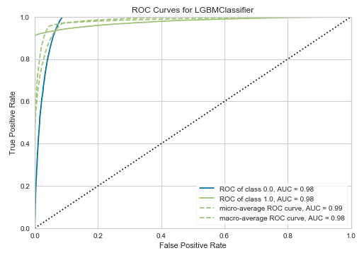

AUC ROC
Coefficient optimal
Sensibilité = 0.94
Spécificité = 0.94
Précision = 0.94
Notes:
abscisse 1- recall
calculer les taux avec la matrice de coefficient
presenter les deux scenario du risque cest pour ca le coefficient 0,5 nest pas le meileur
dire pourquoi faut calculer le coeff (deux cas pas kiff kiff)

Slide 18
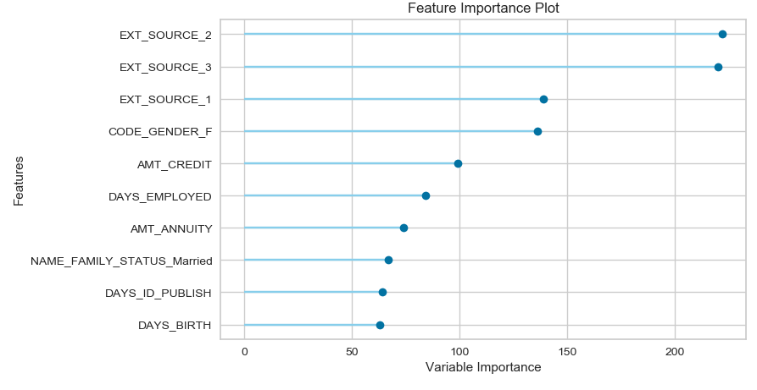
L’importance des attributs

Slide 19
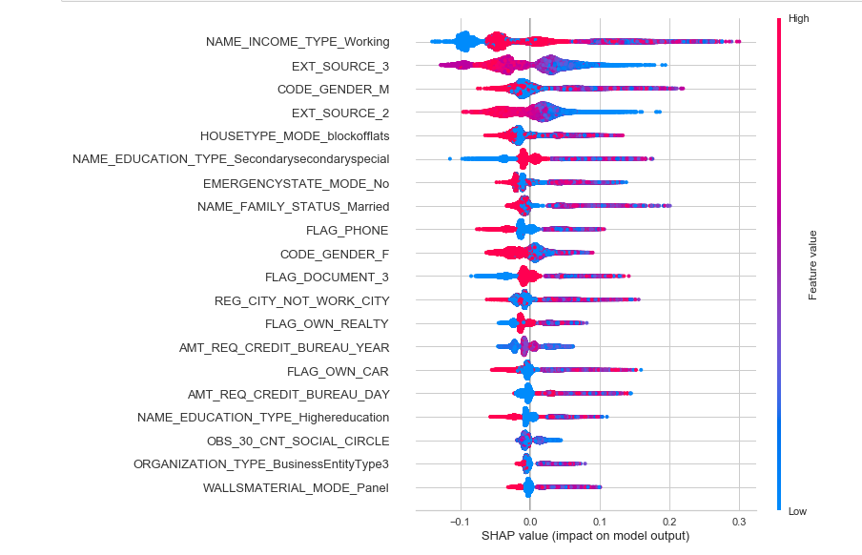
L’impact des attributs sur le modèle
Notes:
bleu = 1
rouge = 0
prendre deux cas opposé
plage de valeur de la variable qui va faire pencher la tendence de target

Slide 20
Conclusion
Traitement des données(ex : Gestion des classes)
Features engineering (4 features)
Création d’un modèle
Analyse des différentes métriques
Evaluation des différents attributs du modèle (importance, impact)
Notes:
recap avec phrases

